Slide 1
Workshop client · MBA M2 Big Data & IA
Potentiel photovoltaïque
des toitures tertiaires en France
Où, et à quelles conditions, est-ce rentable ? — une analyse par département.
Client : Oxand — logiciel Simeo
Imene BELHOCINE · Juillet 2026

Slide 2
Le client : Oxand
• Oxand — gestion du patrimoine bâti
• Anticiper les coûts, rénover au bon moment, prolonger la durée de vie
• Simeo — son logiciel : simule les gains d'une rénovation
• → le point de départ de mon projet
Simeo
L'outil d'Oxand pour chiffrer les économies d'énergie liées à la rénovation.

Slide 3
Le besoin d'Oxand
• Simeo sait chiffrer : consommer moins (isolation, ventilation)
• Pas encore : produire sa propre énergie → le solaire
• Pourquoi maintenant : obligations (loi APER) + prix des panneaux en baisse
Le besoin — aider Oxand à savoir si le solaire en toiture tertiaire vaut le coup, pour préparer son intégration future dans Simeo.

Slide 4
Définition du besoin
• Objectif : estimer la production + la rentabilité, par département
• Département par département → voir les écarts Nord / Sud
ZONE
MAILLE
CIBLE
France métropolitaine
le département (~96)
toitures tertiaires (9–500 kWc)
Le projet caractérise le « terrain de jeu » — il ne construit pas le module Simeo.

Slide 5
Comment j'ai procédé
1
2
3
4
Estimer la production
Chiffrer coûts & revenus
En déduire la rentabilité
Rendre lisible
Données officielles PVGIS, pour chaque département.
Investissement, entretien, électricité, sur 25 ans.
Prix de revient, temps de retour, rendement, gain.
Une cartographie + un outil interactif.

Slide 6
Gestion du projet
Un projet mené principalement en autonomie, cadré comme une vraie mission.
Planning
Suivi & client
Un plan en jalons dès le départ : cadrage → données → modèle → dashboard → recettage → dossier.
Un point avec Oxand à chaque semaine de workshop.

Slide 7
Les données
Je distingue clairement les faits, les hypothèses et les calculs.
Information
D'où elle vient
Nature
La production des panneaux (par département)
Source officielle PVGIS
Réel
La carte des départements
Fichier géographique officiel
Réel
Les coûts et les tarifs de l'électricité
Estimations de la note de cadrage
Hypothèse
La rentabilité (prix de revient, gain…)
Mon modèle de calcul
Calculé

Slide 8
Les hypothèses clés — et d'où elles viennent
Tous les chiffres du modèle sont explicites et assumés comme des hypothèses.
Hypothèse
Valeur
D'où ça vient
Durée de vie analysée
25 ans
Durée de vie standard des panneaux
Prix de l'électricité réseau
~20 c/kWh
~20 c/kWh
Prix moyen évité en tertiaire
Prix moyen évité en tertiaire
Tarif de revente
Tarif de revente
8–13 c/kWh
8–13 c/kWh
Arrêté tarifaire S21 (réglementé)
Arrêté tarifaire S21 (réglementé)
Coût d'installation (CAPEX)
Coût d'installation (CAPEX)
1100–1850 €/kWc
1100–1850 €/kWc
Fourchettes de marché selon la taille
Fourchettes de marché selon la taille
Entretien (OPEX)
Entretien (OPEX)
1,5 %/an
1,5 %/an
Maintenance courante d'une installation PV
Maintenance courante d'une installation PV
Taux d'autoconsommation
Taux d'autoconsommation
65 %
65 %
Usage réaliste pour du tertiaire
Usage réaliste pour du tertiaire

Slide 9
Les indicateurs de rentabilité
LCOE
Payback
TRI
TRI
VAN
VAN
Prix de revient
Prix de revient
Temps de retour
Temps de retour
Rendement
Rendement
Gain total
Gain total
Ce que coûte 1 kWh que je produis. À comparer aux ~20 c du réseau.
Le nombre d'années pour rembourser l'installation.
Ce que ça rapporte par an, en %, comme un placement.
Ce que ça rapporte par an, en %, comme un placement.
Ce que je gagne au final, en euros d'aujourd'hui.
Ce que je gagne au final, en euros d'aujourd'hui.

Slide 10
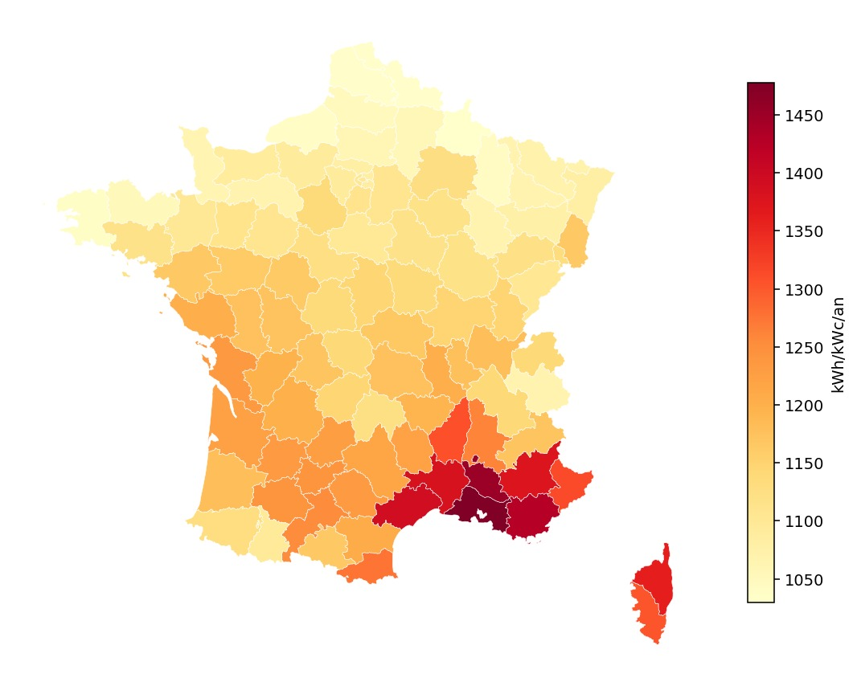
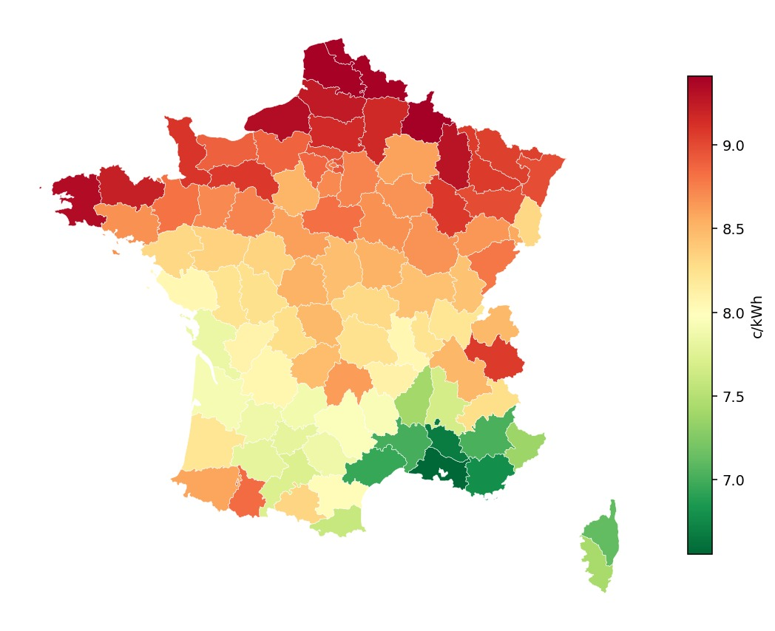
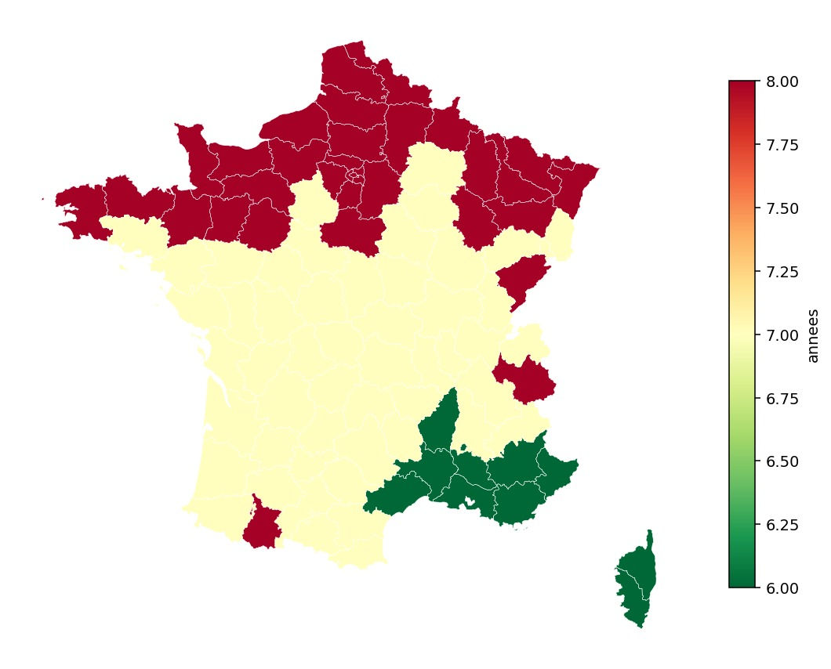
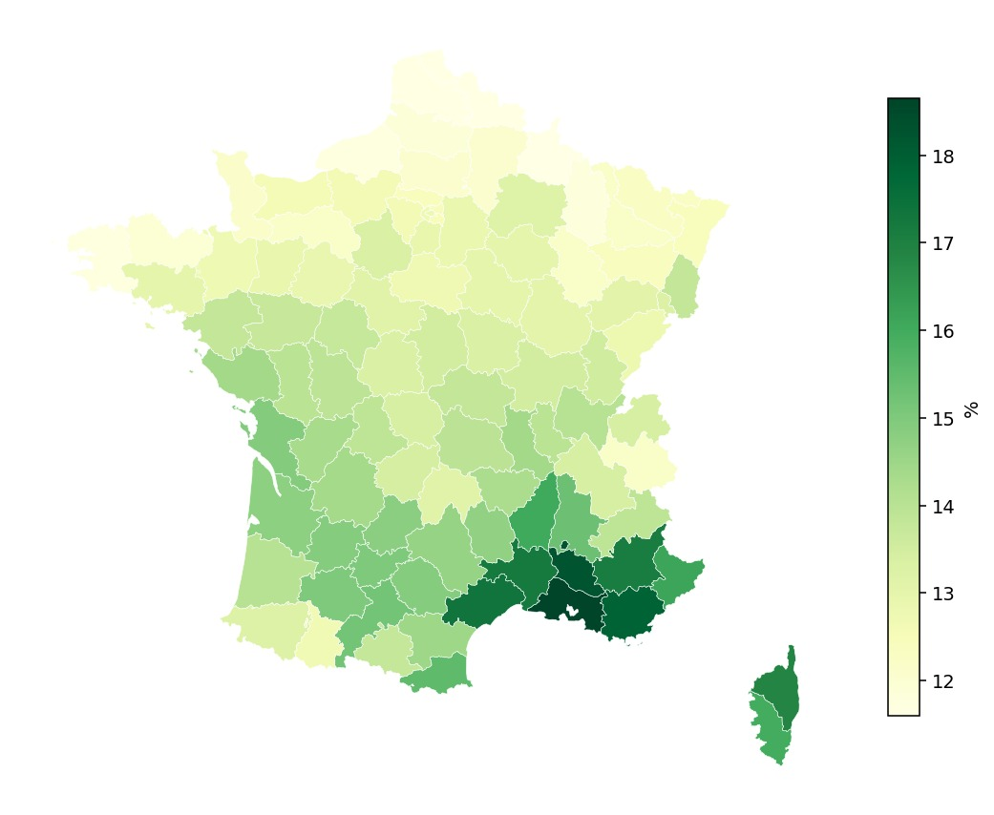
L'analyse : quatre cartes de France
Production (kWh/kWc/an)
Production (kWh/kWc/an)
Prix de revient — LCOE (c/kWh)
Prix de revient — LCOE (c/kWh)
Temps de retour (ans)
Temps de retour (ans)
Rendement — TRI (%)
Rendement — TRI (%)
Même message partout : production et rentabilité augmentent du Nord vers le Sud.
Même message partout : production et rentabilité augmentent du Nord vers le Sud.

Slide 11
Démonstration : l'outil interactif
J'ai transformé l'analyse en une application web. On peut :
• explorer la carte de France, indicateur par indicateur ;
• choisir le scénario (régime, puissance) — hypothèses fixes ;
• consulter le détail d'un département et exporter les données.
J'ai transformé l'analyse en une application web. On peut :
• explorer la carte de France, indicateur par indicateur ;
• choisir le scénario (régime, puissance) — hypothèses fixes ;
• consulter le détail d'un département et exporter les données.
À tester en direct : https://imeneee01-workshop-client-3-streamlit-app-kzifeo.streamlit.app/

Slide 12
Ce que l'analyse conclut
6–8 ans
Rentable partout en France.
Temps de retour court, TRI ~14 % — produire coûte 2 à 3× moins cher qu'acheter au réseau.
+43 %
Plus performant au Sud.
Production et rentabilité augmentent vers le Sud, mais restent attractives partout.
Autoconso
Consommer plutôt que revendre.
L'électricité qu'on évite d'acheter vaut plus que celle qu'on revend.

Slide 13
Merci de votre attention
Le solaire sur les toits d'entreprise est rentable partout en France — et encore plus au Sud.
Place à vos questions
Imene BELHOCINE · Workshop client — Oxand · MBA M2 Big Data & IA

